Slide 1
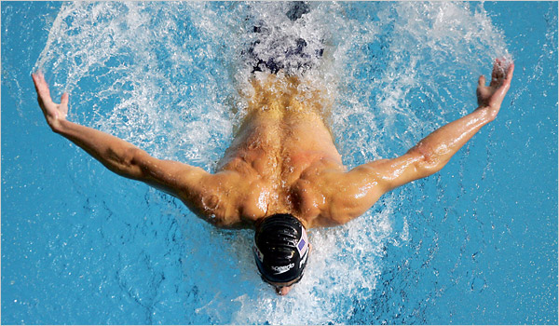
motýlek

Slide 2
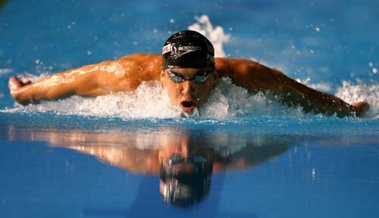
Druhý nejrychlejší plavecký způsob díky významné hnací síle vytvořené vlněním těla a nohou, která plavce rychle posouvá vpřed.
nejnáročnější = nejméně vytrvalecký = nejméně praktikovaný
účinnost je druhá nejmenší ze všech plaveckých způsobů
nejatraktivnější

Slide 3
Vývoj techniky
Motýlek je nejmladším plaveckým způsobem a vyznačuje se tedy nejkratší historií.
Vznikl jako modifikace plaveckého způsobu prsa a v roce 1952 byl uznán jako nový plavecký způsob.
Bývá nazýván také jako motýl nebo delfín.

Slide 4
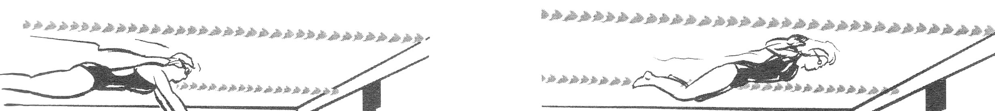
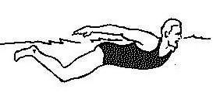
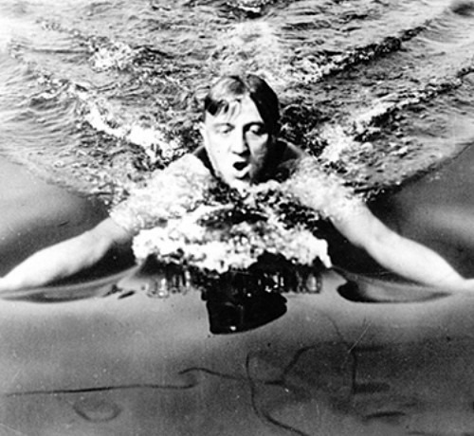
Za zakladatele je pravděpodobně považován německý prsař Rademacher, který do plaveckého způsobu prsa přidal před každou obrátkou dotažení záběru až do oblasti kyčelních kloubů a následné jejich přenesení vzduchem.

Slide 5
Na OH v Berlíně (1936) bylo finále na 200m prsa největší střetnutím prsařů a motýlkářů - pro všechny medaile si doplavali výhradně závodníci plavající stylem prsa.
Na OH v Londýně (1948) již poprvé motýlkáři v disciplíně 200m prsa dominovali nad prsaři.
Na OH 1952 v Helsinkách se do finále na 200m prsa neprobojoval žádný prsař.
Prsová technika začala upadat a
prsová disciplína se stala výsadou motýlkářů.

Slide 6
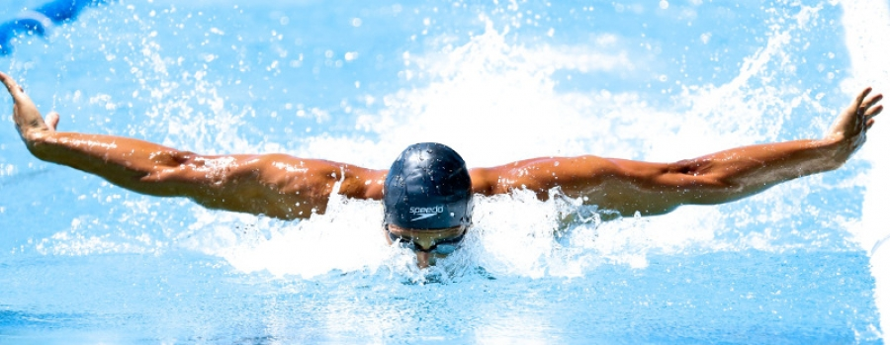
1952 - plavecký způsob motýlek
„dvoudobý“ motýlek“ – 2 kopy na jeden cyklus paží

Slide 7
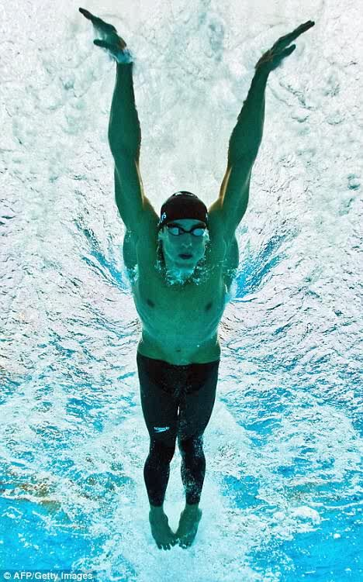
Přestože se motýlek vyvinul z plaveckého způsobu prsa a stále si zachovává symetrii a současnou práci horních i dolních končetin, má dnes charakterem pohybu nejblíže ke kraulu
pokud jde o zapojení hlavních svalových skupin, práci dolních končetin a záběrovou práci horních končetin.

Slide 8
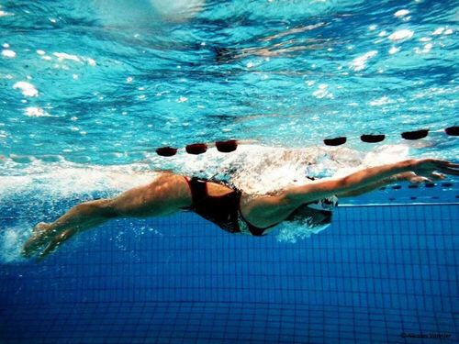
technika
vlnivý pohyb je základním prvkem souhry
začíná od hlavy, prochází celým tělem a končí kopem nohou
na vlnění navazují kopy i práce paží

Slide 9
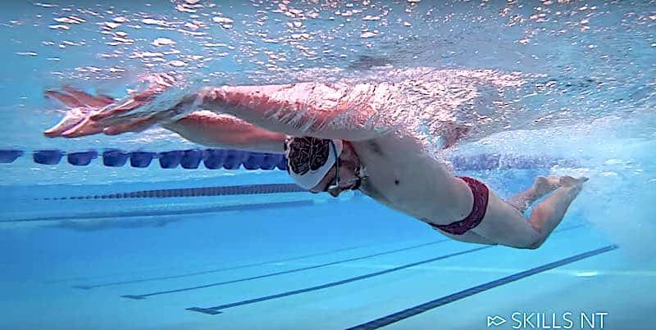
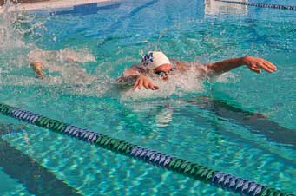
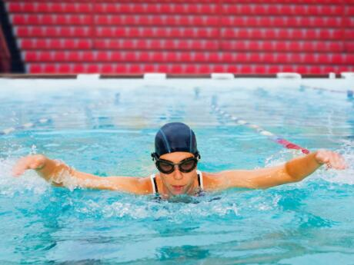
Poloha těla
Plavec vykonává v průběhu plavání vlnění, které je jedním z hnacích momentů.
Poloha těla plavce je tak variabilní v závislosti na vlnění a úrovni plavecké techniky!
Hlavní chyby v poloze těla:
statická poloha těla
velký rozsah pohybu ramen ve vertikálním směru
zvednutá hlava – pohled vpřed

Slide 10
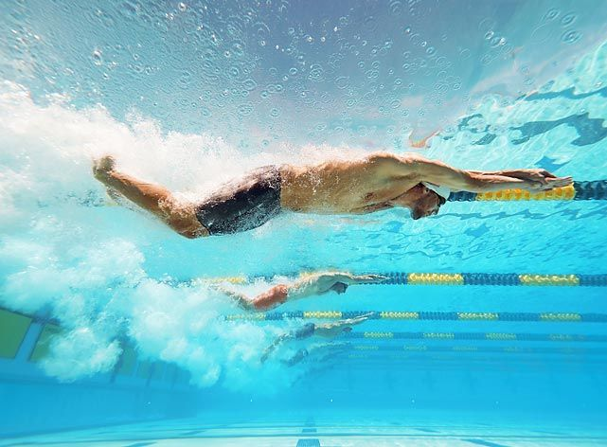
Dolní končetiny
Podíl práce motýlkových nohou na celkovém výkonu je cca 35%.

Slide 11
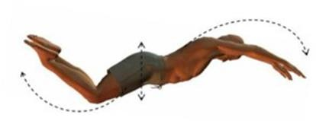
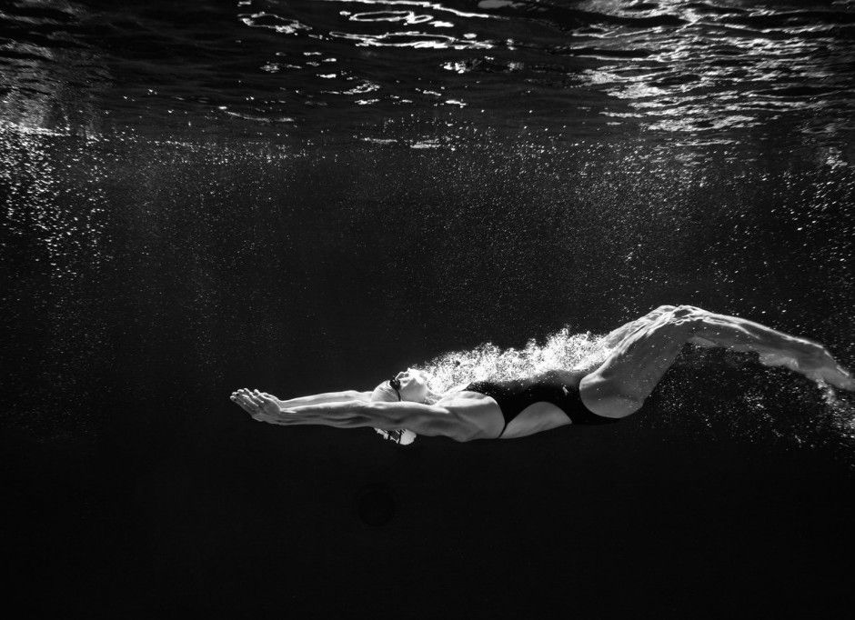
Kopání nohama je podobné jako u kraulu pouze pracují současně – což vyvolává vyšší zrychlení, avšak vykoupené následným vyšším kolísáním rychlosti.
Kolena se krčí při kopu směrem dolů více než u kraulu a při pohybu směrem k hladině jsou nohy natažené, stejně jako u kraulu.
paty jsou vně
chodidla uvolněná
špičky vtočené dovnitř

Slide 12
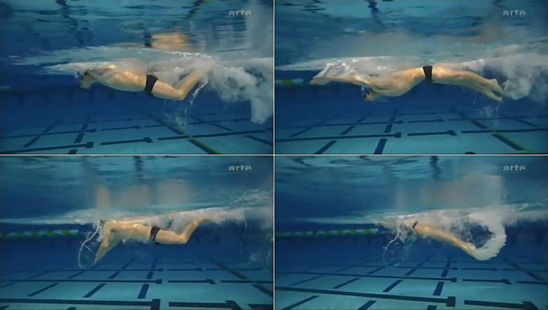
Jde o sérii vlnivý pohybů ve vertikální rovině, které začínají v bederní oblasti zad a pokračují celými dolními končetinami.

Slide 13
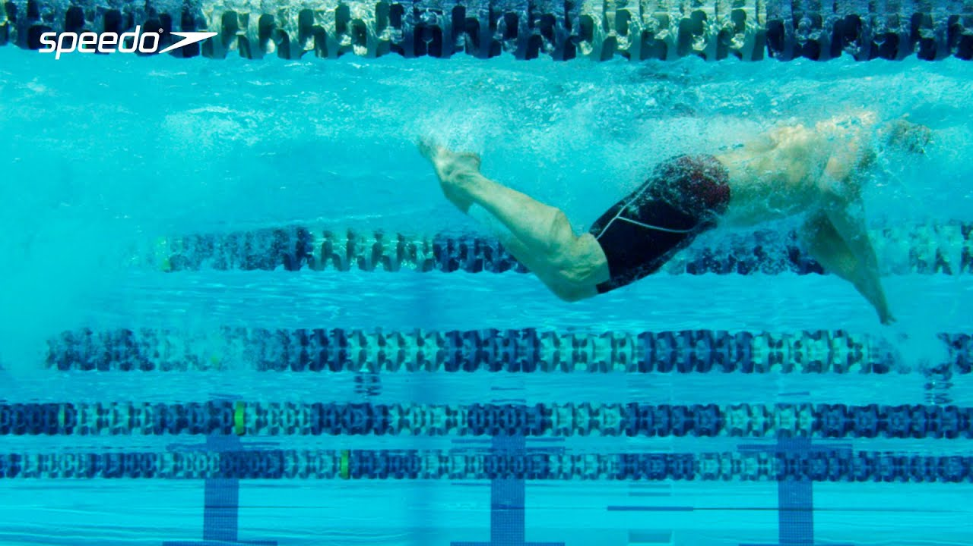
Pro efektivní delfínovitý záběr dolními končetinami je nezbytná nadprůměrná pohyblivost hlezenního kloubu.

Slide 14
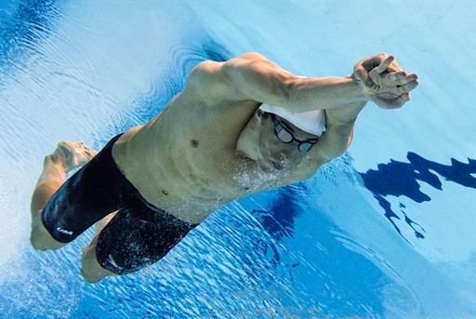
„dvoudobý“ motýlek
2 kopy na jeden cyklus paží

Slide 15
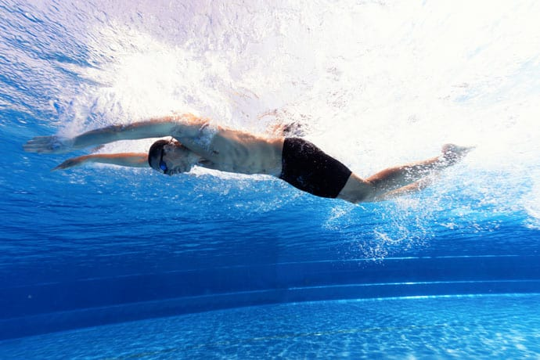
kop – se uskutečňuje při zasouvání paží do vody – méně výrazný a pozorovatelný – zvedá boky a vrací tělu správnou polohu pro účinný záběr

Slide 16
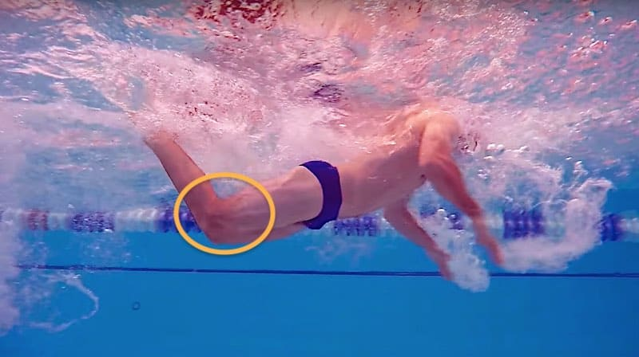
2. kop – podporuje záběr paží v jeho konečné fázi, pomáhá k nádechu a usnadňuje přenesení paží – výraznější

Slide 17
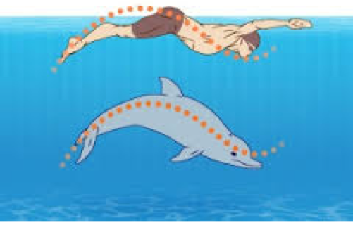
Základní charakteristika kopu
pracuje celý trup a kopy jsou součástí delfínového vlnění plavce
pohyb vychází z kyčelního kloubu a je doprovázen pohybem pánve
pohyb vzhůru je pomalejší, než kop směrem ke dnu
paty jsou vytočeny vně a palce dovnitř
hnací síla vzniká pohybem ploch nártů a dolních částí bérců směrem dolů ke dnu
úhel v kolenech je na krátký okamžik až 90°
svislé pohyby ramen vyvolávají nesouhlasné pohyby pánve a souhlasné pohyby nohou
2 kopy na jeden cyklus paží
Hlavní chyby v práci nohou
nohy jsou příliš od sebe
malý rozsah vertikálního pohybu
přílišné nebo žádné krčení kolen
pohyb nevychází z kyčlí, ale jen z ramen

Slide 18
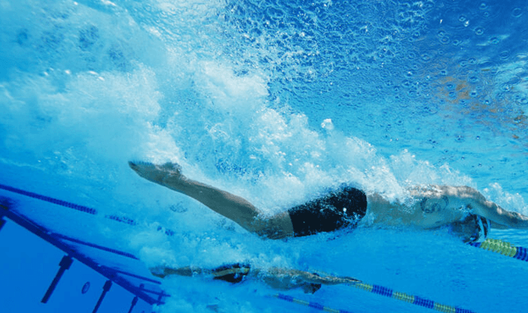
Samotné delfínové vlnění pod vodní hladinu je tak účinné, že někteří plavci byli schopni po startu a po obrátce vlnit pod vodou až 25 m a udrželi vlněním vyšší rychlost než při plavání na hladině. I proto bylo posléze zavedeno pravidlo plavání pod vodou maximálně 15m po startu a každé obrátce.
https://www.youtube.com/watch?v=ebMfr7n65_c - Butterfly Swimming Technique | Kick

Slide 19
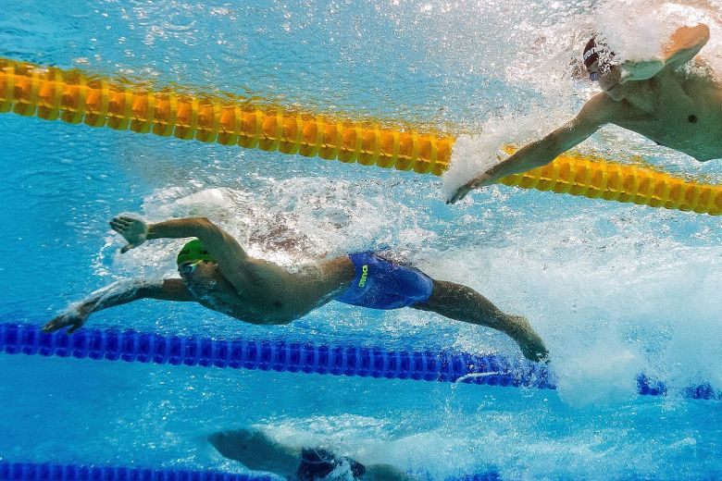
Horní končetiny
Podíl práce paží na celkovém výkonu je cca 65%.

Slide 20
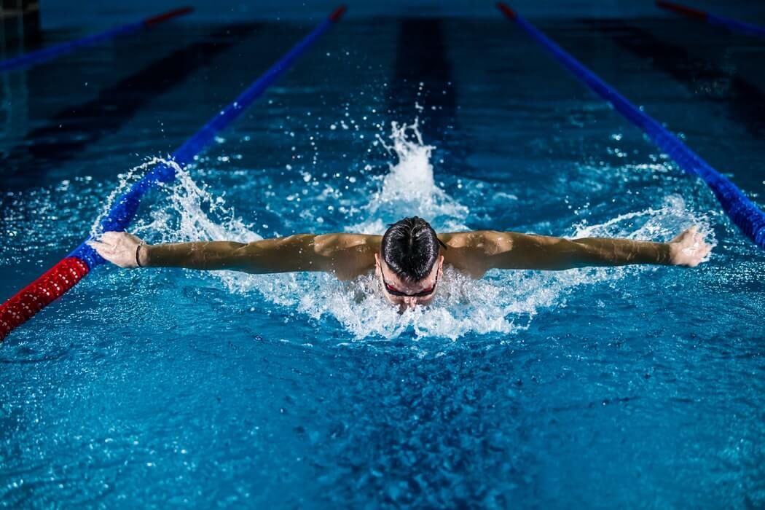
Pohyby horních
končetin jsou
současné a
symetrické.
Během jednoho
cyklu provedou
paže záběr pod
hladinou a švihový
přenos bočními
oblouky.
Timing jednotlivých fází je určen jak individuálními parametry plavce, tak intenzitou plavání, rychlostí vlnění a úrovní techniky plavce.

Slide 21
Pohyby paží
rozlišujeme 5 základních fází pohybu paží
přípravná
přechodná
záběrová – přitahování, odtlačování
fáze vytažení
přenos paže

Slide 22
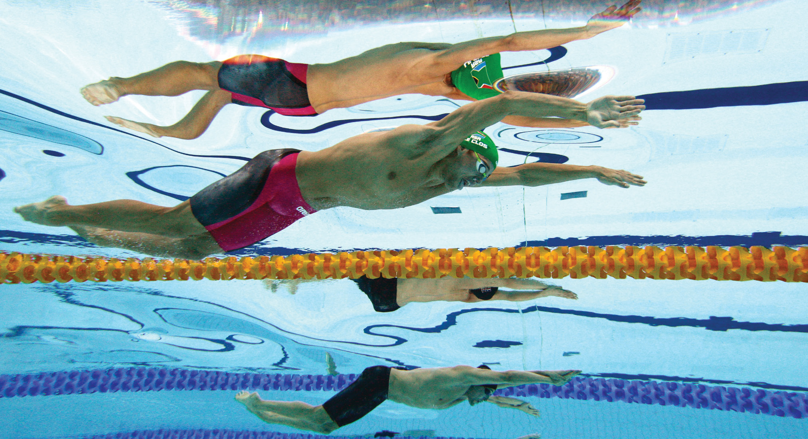
Přípravná fáze
začíná zasunutím paží do vody ve vzpažení, přibližně v šíři ramen a dlaně jsou vytočeny vně. Zanoření paže by mělo optimálně probíhat v tomto pořadí – ruka, loket, rameno, a proto bývají někdy paže mírně ohnuté v lokti

Slide 23
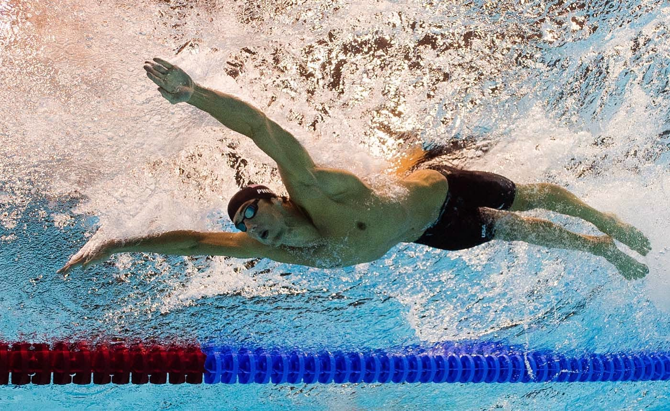

Slide 24
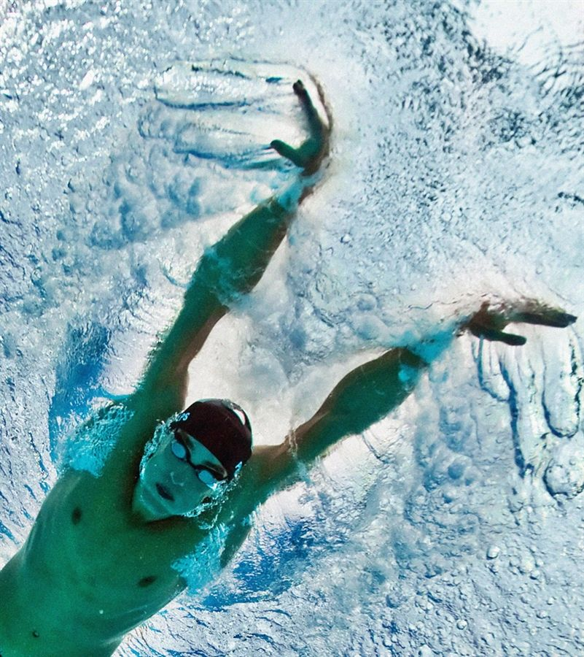
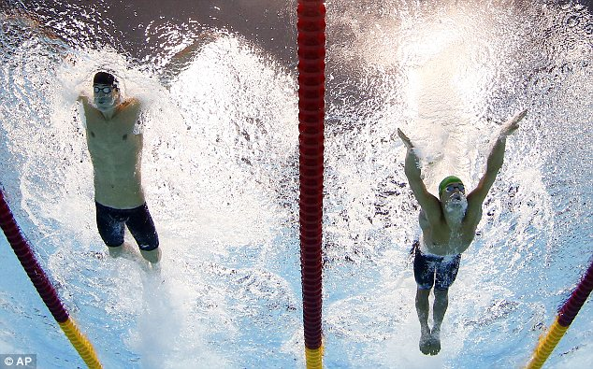

Slide 25
Přechodná fáze
pokračuje pohybem paží do stran a mírně dolů, začínají se lehce ohýbat v loktech - cílem je tzv. zachycení vody

Slide 26
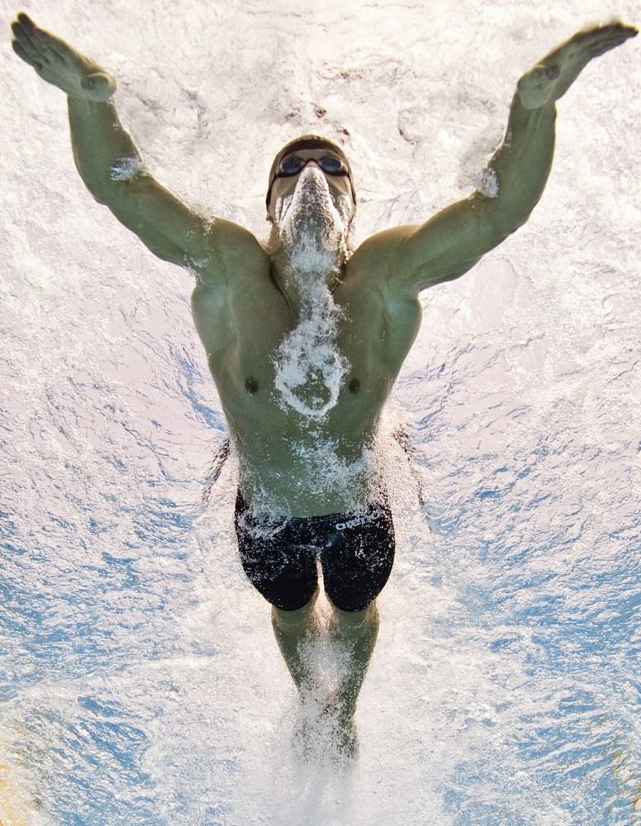

Slide 27
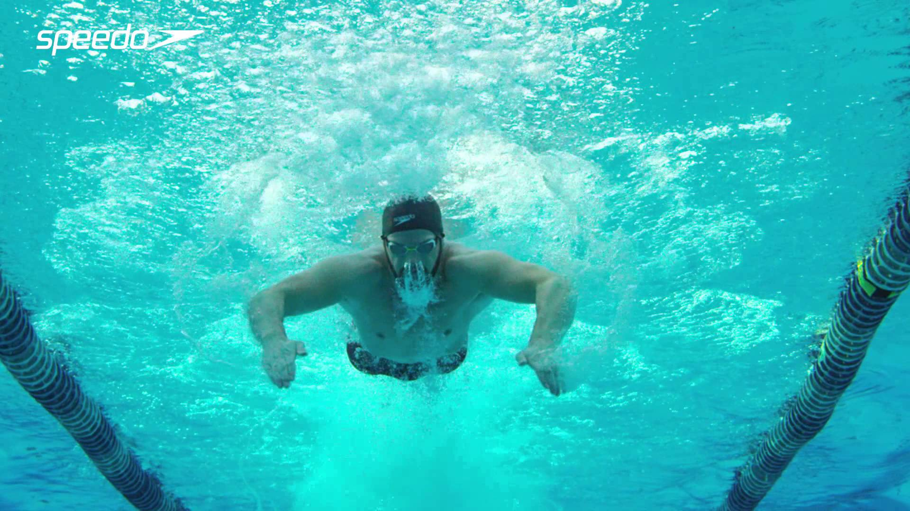
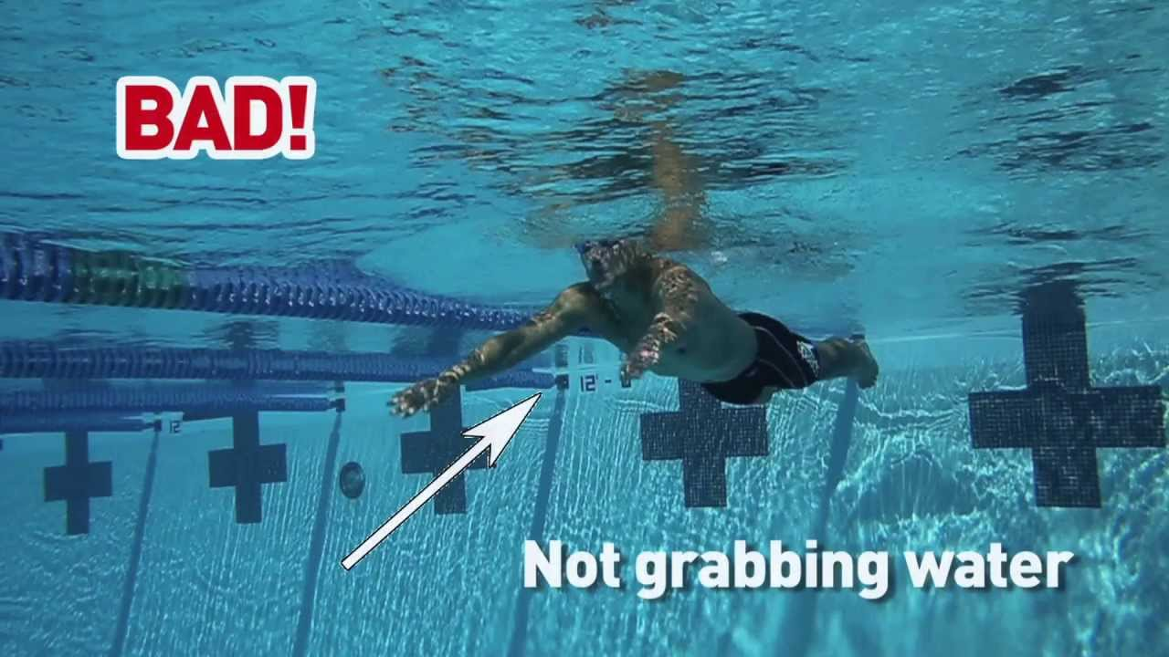

Slide 28
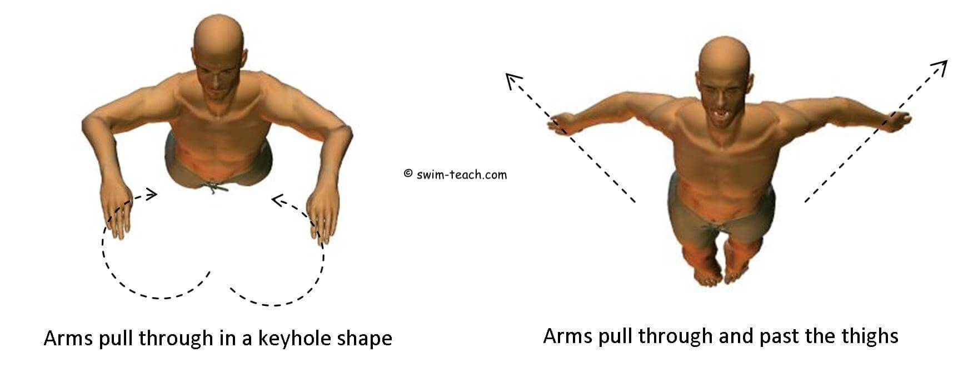
Přitahování
paže pohybují po obloucích nejdříve do stran a
následně dovnitř s „vysokou polohou“ lokte
Odtlačování
dochází k natahování paží pod trupem až do ukončení záběru ke stehnům dlaněmi vzad

Slide 29
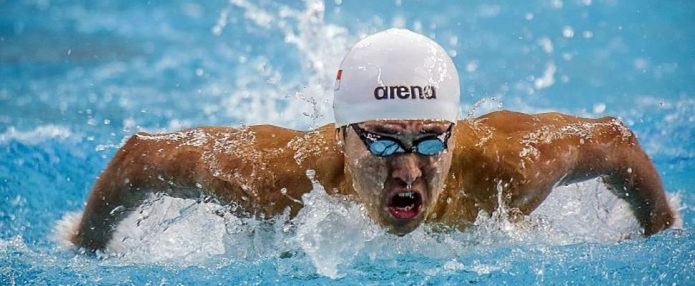
Fáze vytažení
následuje po prvním kopu a ukončení záběru, kdy se ramena dostávají vpřed nad hladinu a lokty vytahují relaxovaná předloktí a ruku

Slide 30
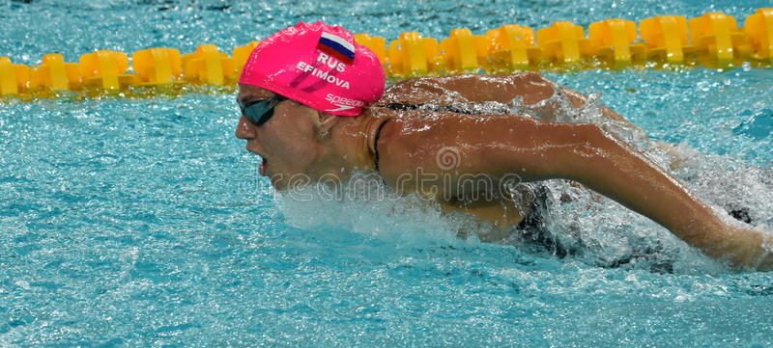
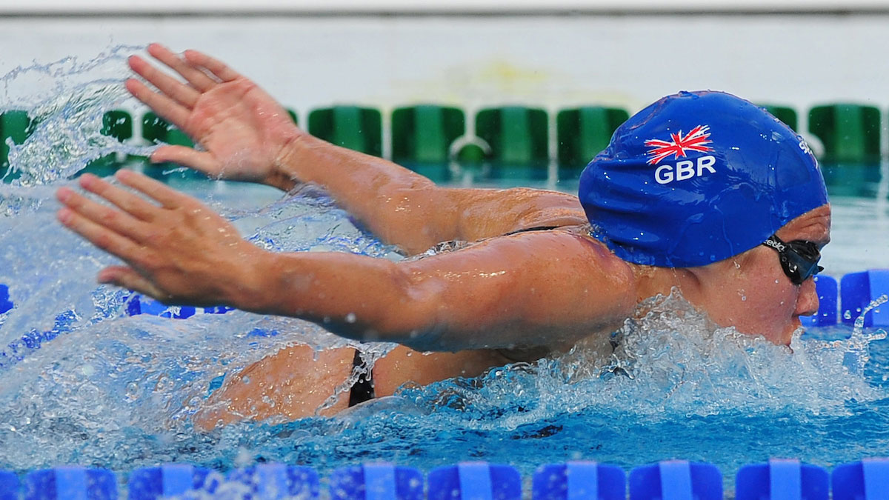

Slide 31
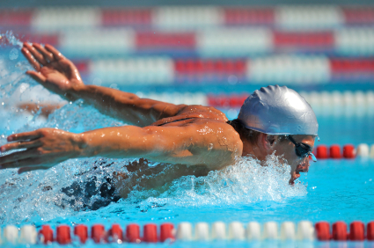
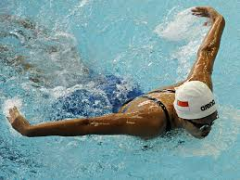
Přenos paží
je prováděn švihově bočními oblouky po sklonění hlavy a ohnutí zad, těsně nad hladinou uvolněnými pažemi - ruce jsou obráceny dovnitř , palce směřují k hladině

Slide 32
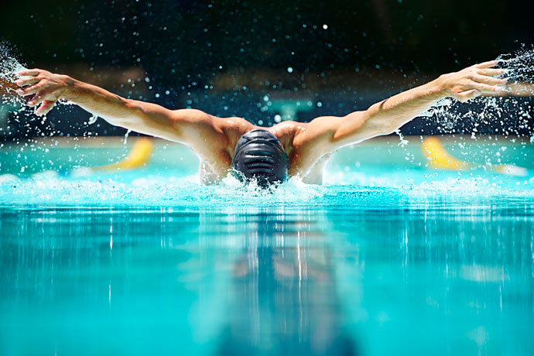
https://www.youtube.com/watch?v=UffZn_-lU54 - Butterfly Swimming Technique | Stroke

Slide 33
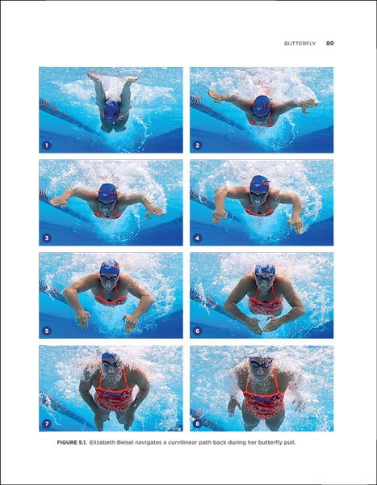
1 - 2 přípravná fáze
3 - 4 přechodná fáze
5 - 6 záběrová fáze - přitahování
7 - záběrová fáze - odtlačování
8 - fáze vytažení

Slide 34
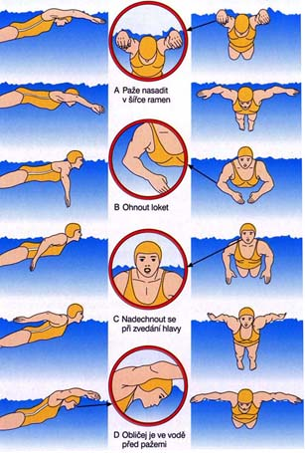
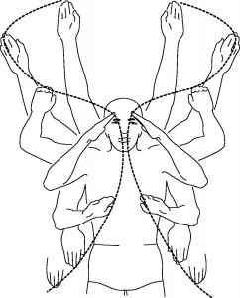

Slide 35
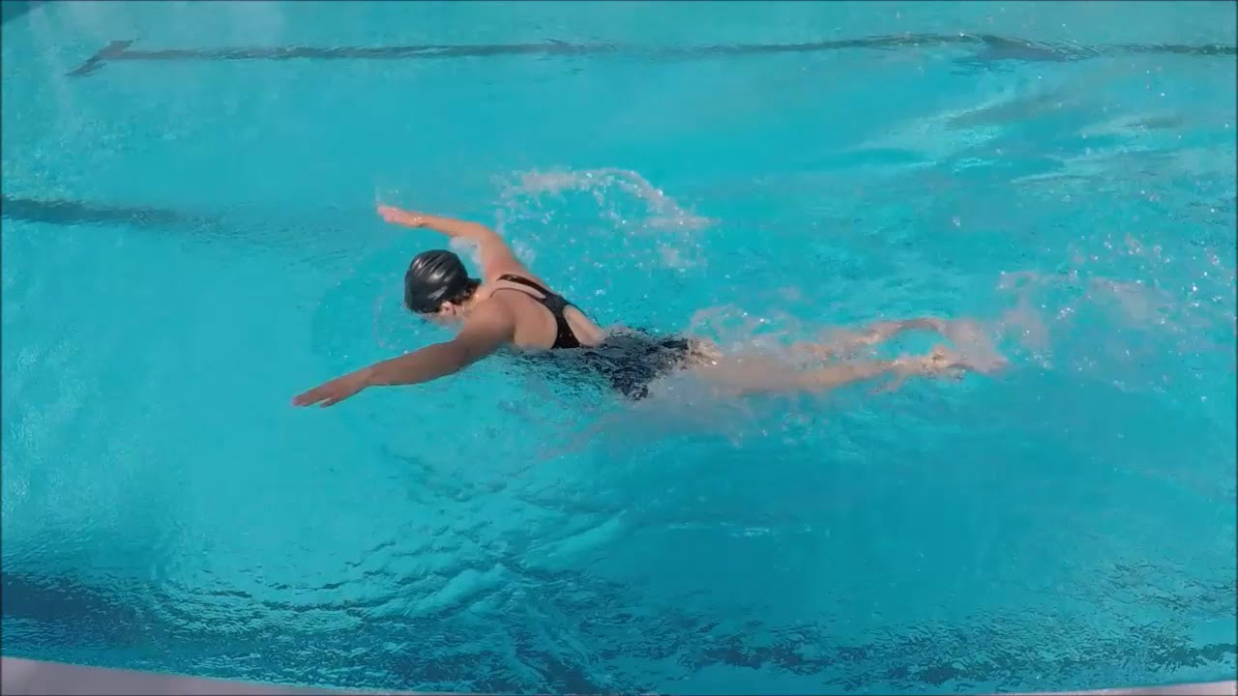
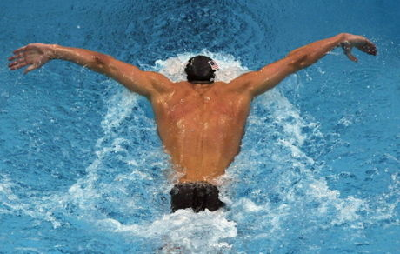
Chyby horních končetin
zasunutí pokrčených paží
záběr příliš vně stranou od těla – chybí oblouk dovnitř a vysoký loket
záběr nataženými pažemi
záběr není dotažen do úrovně boků
přenos je veden částečně vodou
přenos pokrčených paží
záběr začíná hned po zasunutí paží do vody

Slide 36
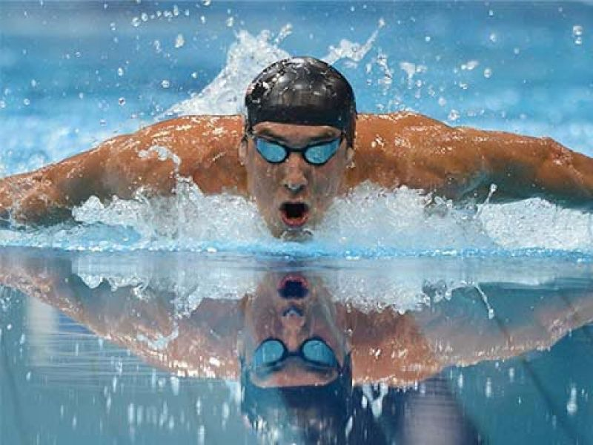
Souhra a dýchání
Souhra v motýlku a návaznost pohybů musí být plynulá.

Slide 37
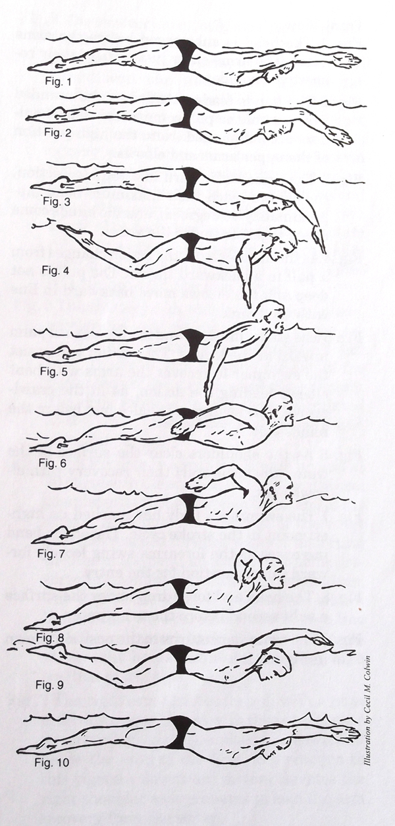
Plavec je po zasunutí paží do vody natažen a zahajuje záběr pažemi.
Během uchopení vody a ve fázi přitahování se nohy krčí v kolenou do maximální flexe a chystají se na kop.
Během záběru paží plavec vydechuje a na konci záběru s podporou kopu vysouvá hlavu z vody a po ukončení záběru a kopu provádí nádech.
Po nádechu se hlava sklání, uvolněné paže jsou švihem přeneseny těsně nad hladinou do vzpažení a zasouvají se do vody.
Během zasouvání paží do vody následuje druhý kop nohama.
Trup kopíruje dráhu paží a provádí delfínovou vlnu.
Na konci této vlny plavec zanožuje, krčí nohy, zahajuje záběr pažemi a chystá se na první kop.
První kop je prováděn během záběru pažemi .

Slide 38
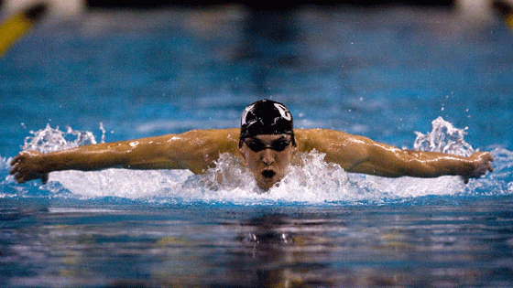
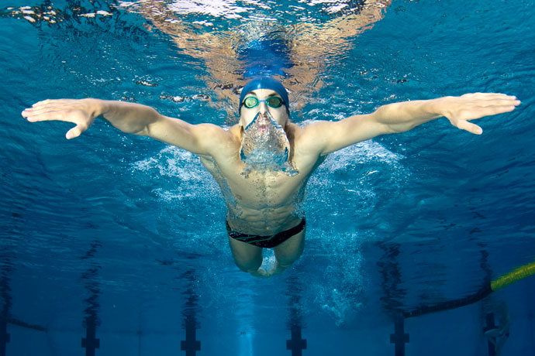
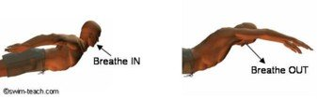
Nádech je načasován do fáze vytažení paží a začátku jejich přenosu.
Výdech je postupný s důrazem na konci záběrové fáze.

Slide 39
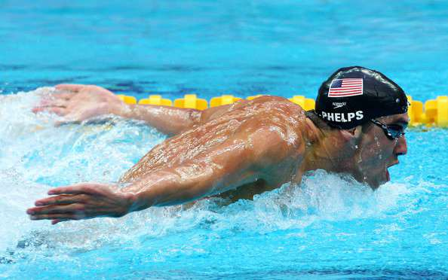
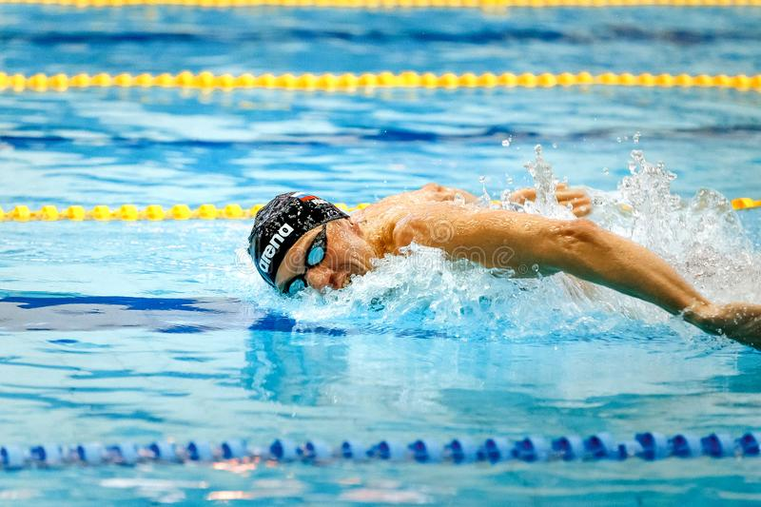
https://www.youtube.com/watch?v=mSRQrZAxCUA Butterfly Swimming Technique | Breathing
https://www.youtube.com/watch?v=H16wDdWw3Cc Butterfly Technique by Speedo

Slide 40
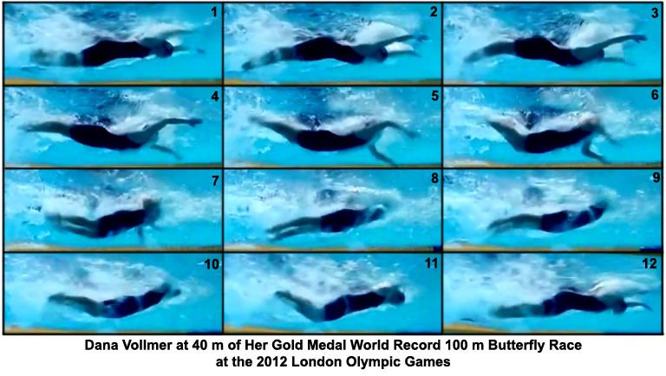

Slide 41

Chyby v souhře a dýchání
opožděný vdech a výdech
v průběhu přenosu zůstává hlava v záklonu
oddělené kopy a záběry paží
příliš vysoký přenos paží
https://www.youtube.com/watch?v=0llpJyPb7vI - Butterfly swimming technique - chyby

Slide 42
pravidla
SW 8.1 Od zahájení prvního záběru paží po startu a po každé obrátce musí tělo plavce zůstat v poloze na prsou. Kopy nohou pod vodou v poloze na boku jsou povoleny. Není povoleno přetočit se na záda kdykoliv během závodu, kromě obrátky.
SW 8.2 Plavec musí přenášet obě paže vpřed nad vodou a vést je vzad současně po celou dobu závodů s výjimkou pravidla SW 8.5.
SW 8.3 Všechny pohyby nohou nahoru a dolů musí být současné. Nohy nebo chodidla nemusí být ve stejné rovině, ale nejsou povoleny jejich vzájemné střídavé pohyby. Prsařský kop nohama není dovolen.
SW 8.4 Při každé obrátce a v cíli závodu se plavec musí dotknout stěny oběma rukama současně na hladině, nad ní nebo pod ní a ruce musí být oddělené. Ramena musí zůstat ve vodorovné poloze až do okamžiku dohmatu.
SW 8.5 Při startu a obrátkách může plavec provést jeden nebo více kopů a jeden záběr pažemi pod vodou, musí se však jimi dostat zpět na hladinu. Plavci je dovoleno být zcela ponořen během obrátky a do vzdálenosti 15 m po startu a každé obrátce. Po dosažení této vzdálenosti musí hlava protnout hladinu vody a plavec musí zůstat nad hladinou až do další obrátky nebo dokončení závodu.

